Slide 1
主日信息
Sunday Sermon

Slide 2

末世門徒三省
陳少豪 牧師
June 30, 2019

Slide 3
親愛的弟兄啊，你們卻要在至聖的真道上造就自己，在聖靈裡禱告， 保守自己常在 神的愛中，仰望我們主耶穌基督的憐憫，直到永生。 有些人存疑心，你們要憐憫他們； 有些人你們要從火中搶出來，搭救他們；有些人你們要存懼怕的心憐憫他們，連那被情慾沾染的衣服也當厭惡。 (猶大書 20-23)

Slide 4
那能保守你們不失腳、叫你們無瑕無疵、歡歡喜喜站在他榮耀之前的我們的救主─獨一的 神，願榮耀、威嚴、能力、權柄，因我們的主耶穌基督歸與他，從萬古以前並現今，直到永永遠遠。阿們！ 。
(猶大書 24-25)

Slide 5
回應詩歌

Slide 6
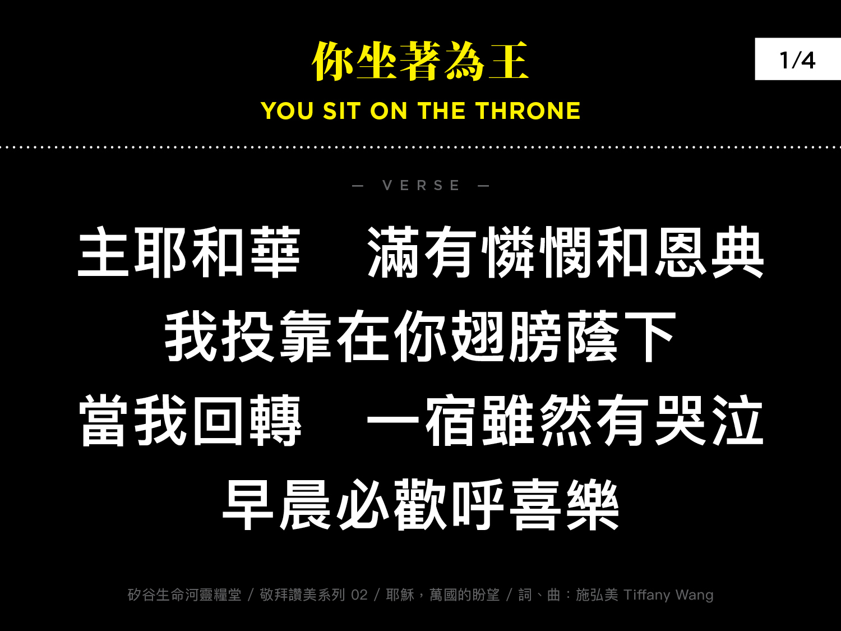

Slide 7
